Slide 1

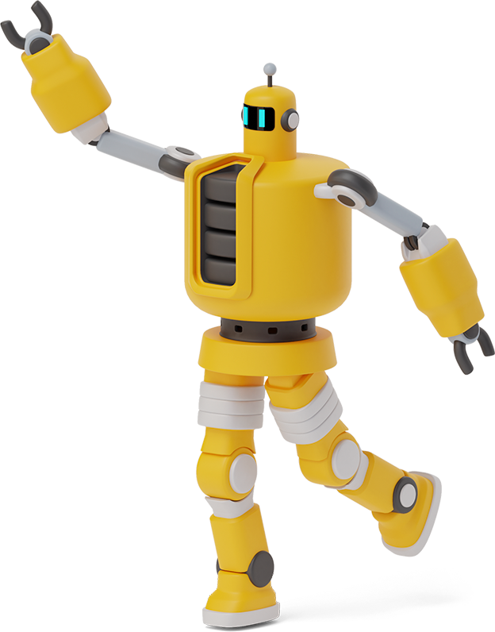
Face recognition using OPENCV LIBRARY

Slide 2

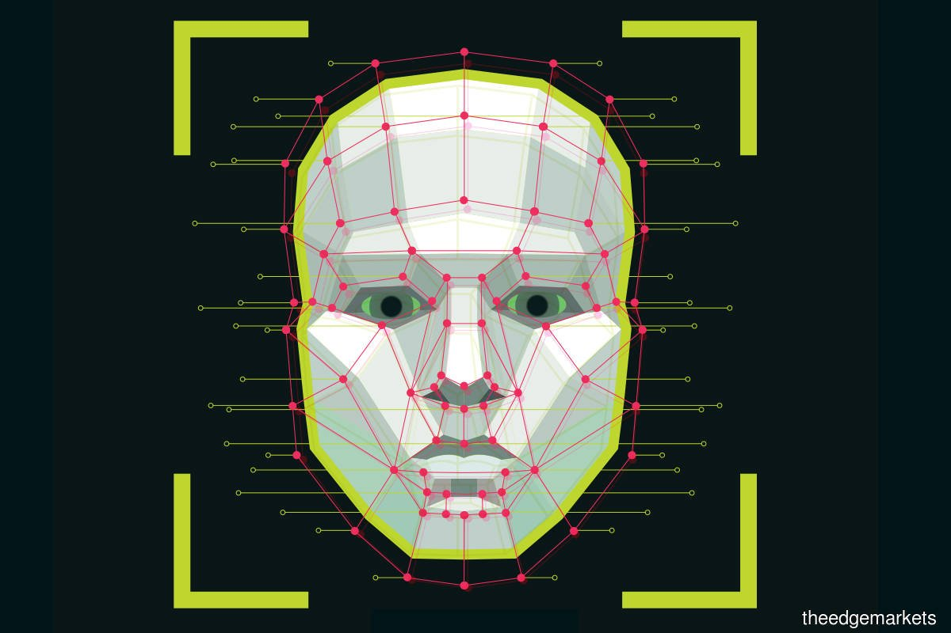
TRƯỜNG ĐẠI HỌC AN GIANG
KHOA CÔNG NGHỆ THÔNG TIN
ĐỒ ÁN: NHẬN DẠNG KHUÔN MẶT
GVHD: Nguyễn Văn Hòa

Slide 3




Thành viên nhóm 14
Đặng Thị Phương Thanh DTH185374
Phan Hoàng Trung DTH185409
Trần Minh Trí DTH185413
Phương Thái Ngọc
DTH185327

Slide 4

GIỚI THIỆU
ĐẶT VẤN ĐỀ VÀ LÍ DO CHỌN ĐỀ TÀI
Công nghệ ngày càng phát triển, con người ngày càng tạo ra những cỗ máy thông minh, có thể tự động nhận dạng và xử lí và được ứng dụng trong nhiều lĩnh vực (vd: nhận dạng khuôn mặt, nhận dạng biển số xe, chuyển đổi giọng nói, nhận dạng chữ viết tay …). Trong bài lần này nhóm em xin giới thiệu về phần ‘Nhận dạng khuôn mặt (Face Recognition)’ được sử dụng từ thư viện OpenCV.
MỤC TIÊU
Phát hiện và nhận diện vùng khuôn mặt của ảnh từ camera.
Trích xuất đặc trưng khuôn mặt từ vùng khuôn mặt
Phân loại các đặc trưng để nhận diện khuôn mặt.
Xác định danh tính khuôn mặt và hiện thông tin.

Slide 5
CHƯƠNG TRÌNH BÁO CÁO
PHẦN 1
Giới thiệu khái quát lịch sử của nhận diện khuôn mặt
PHẦN 4
Mô phỏng chương trình
PHẦN 2
Giới thiệu thư viện OpenCV
PHẦN 5
Kết luận và đưa ra nhận xét
PHẦN 3
Thuật toán Viola - Jones

Slide 6
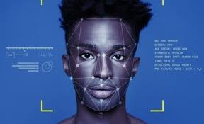
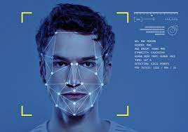
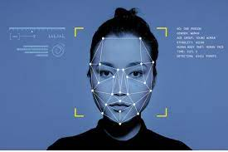
GIỚI THIỆU LỊCH SỬ RA ĐỜI CỦA CÔNG NGHỆ NHẬN DIỆN KHUÔN MẶT
PHẦN 1
FACE RECOGNITION

Slide 7
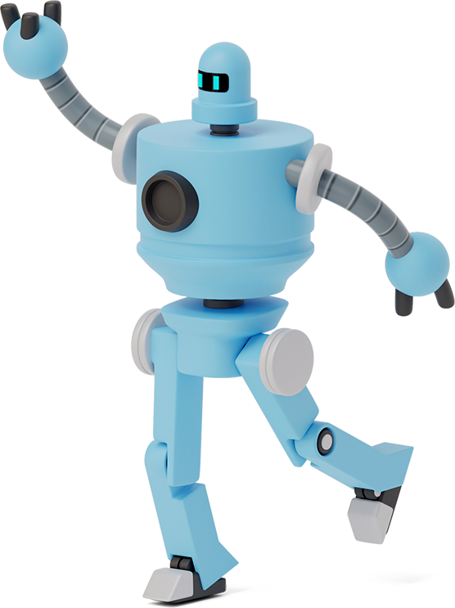
Những người tiên phong đầu tiên về công nghệ nhận diện khuôn mặt là Woody Bledsoe, Helen Chan Wolf và Charles Bisson. Năm 1964 và 1965, Bledsoe cùng với Wolf và Bisson bắt đầu nghiên cứu đánh dấu bằng tay các điểm khác nhau trên khuôn mặt như tâm mắt, miệng, v.v. Khoảng cách giữa các điểm mốc cũng được tự động tính toán và so sánh giữa các hình ảnh khác nhau để xác định danh tính. Và những người sau này đã tiếp tục nghiên cứu và có những thành tựu như ngày hôm nay.

Slide 8
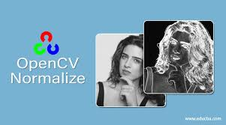

GIỚI THIỆU THƯ VIỆN OPENCV
PHẦN 2
FACE RECOGNITION

Slide 9
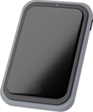
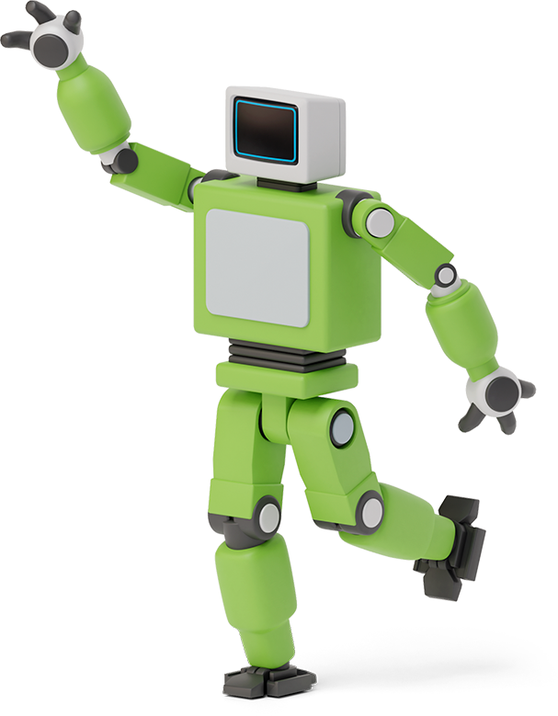

OPENCV LÀ GÌ?
OpenCV (Open Computer Vision) là một thư viện mã nguồn mở hàng đầu cho xử lý về thị giác máy tính, machine learning, xử lý ảnh. OpenCV đươc viết bằng C/C++, vì vậy có tốc độ tính toán rất nhanh, có thể sử dụng với các ứng dụng liên quan đến thời gian thực. Opencv có các interface cho C/C++, Python Java vì vậy hỗ trợ được cho Window, Linux, MacOs lẫn Android, iOS OpenCV có cộng đồng hơn 47 nghìn người dùng và số lượng download vượt quá 6 triệu lần.

Slide 10
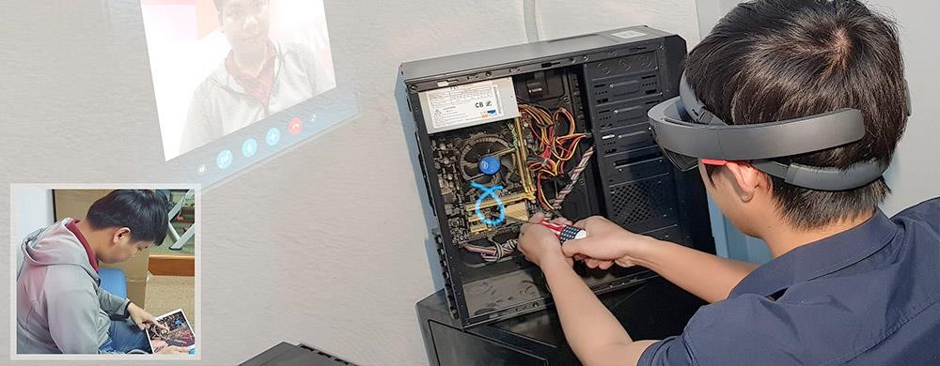
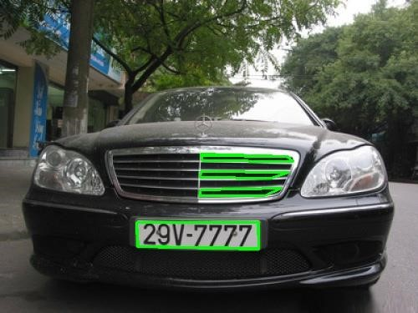
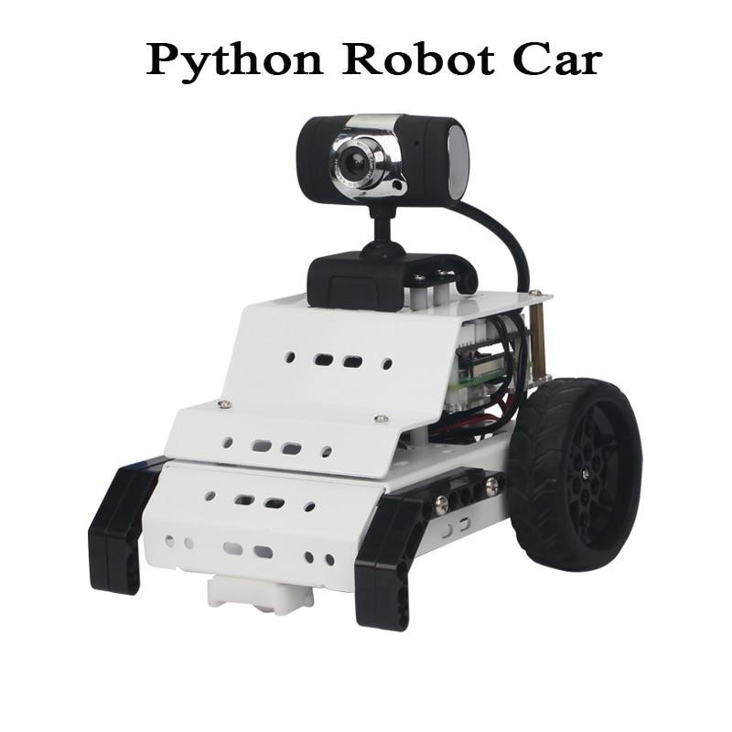
ỨNG DỤNG TRONG OPENCV
KÍNH THỰC TẾ ẢO
NHẬN DIỆN BẢNG SỐ XE
ROBOT

Slide 11

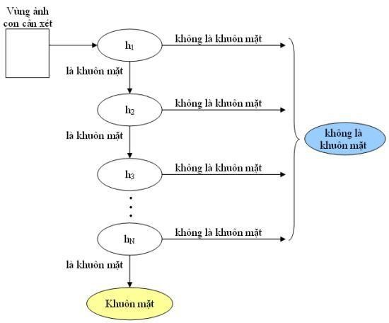
THUẬT TOÁN VIOLA - JONES
PHẦN 3
FACE RECOGNITION

Slide 12
GIỚI THIỆU VỀ THUẬT TOÁN VIOLA-JONES
Lịch sử ra đời
Thuật toán Viola-Jones lần đầu tiên được công bố nghiên cứu vào năm 2001 bởi Paul Viola và Michael Jones, thuật toán có khả năng phát hiện các vật thể trong hình ảnh, bất kể vị trí và tỷ lệ của chúng trong một hình ảnh. Hơn nữa, thuật toán này có thể chạy trong thời gian thực, giúp phát hiện các đối tượng trong video stream.
Ứng dụng thuật toán
Cụ thể, Viola và Jones tập trung vào việc phát hiện khuôn mặt trong ảnh, nhưng thuật toán này cũng có thể được sử dụng để huấn luyện máy dò tìm các vật thể tùy ý, như xe hơi, tòa nhà, dụng cụ nhà bếp và thậm chí là một trái chuối….
Sự phát triển
Mặc dù khung Viola-Jones chắc chắn đã mở ra cánh cửa để phát hiện đối tượng, nhưng giờ đây nó đã vượt xa các phương pháp khác, chẳng hạn như sử dụng Histogram of Oriented Gradients (HOG) + Linear SVM và Deep Learning

Slide 13

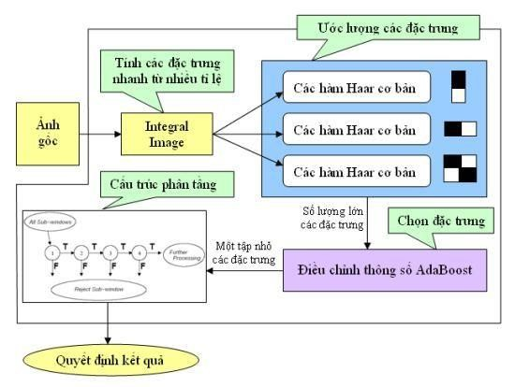
SƠ ĐỒ XỬ LÍ ẢNH TRONG THUẬT TOÁN

Slide 14
CÁC ĐẶT TRƯNG HAAR - LIKE

Slide 15



MỞ RỘNG CÁC ĐẶC TRƯNG HAAR – LIKE
Đặc trưng đường (Line Feature)
03
Đặc trưng cạnh (Edge Featrure)
.
01
02
Đặc trưng xung quanh tâm
.

Slide 16
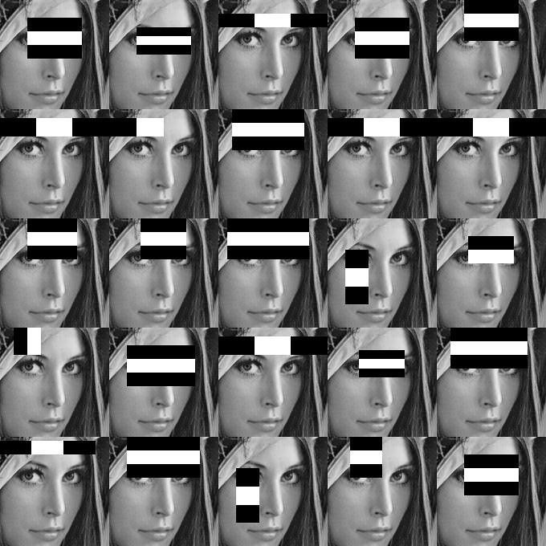
QUÁ TRÌNH XỬ LÍ TÍNH TOÁN NHẬN DIỆN CÁC HAAR – LIKE TRÊN KHUÔN MẶT

Slide 17
DEMO CHƯƠNG TRÌNH NHẬN DIỆN KHUÔN MẶT BẰNG NGÔN NGỮ PYTHON
PHẦN 4
FACE RECOGNITION

Slide 18
KẾT LUẬN VÀ ĐƯA RA NHẬN XÉT
PHẦN 5
FACE RECOGNITION

Slide 19
HẠN CHẾ CỦA THUẬT TOÁN
AWARENESS
Thuật toán sẽ không nhận diện được góc nghiên của khuôn mặt
DISCOVERY
Khi đeo kiếng hoặc bỏ kiếng, tỷ lệ nhận dạng chính chủ sẽ giảm
EVALUATION
Khi về già khuôn mặt mình sẽ thay đổi.
INTENT
Phẩu thuật trên khuôn mặt.
PURCHASE
Thuật toán rất nhạy cảm từ ánh sáng quá chói, có thể gây hỏng nhận diện

Slide 20




THANKS FOR LISTENING
Wishing you and yours a nice day
Python
Version 3.9.5
OpenCV
Version 4.5.1.48
Visual Studio Code
Version 1.56
SqlLite3
Version 1.56

